Slide 1
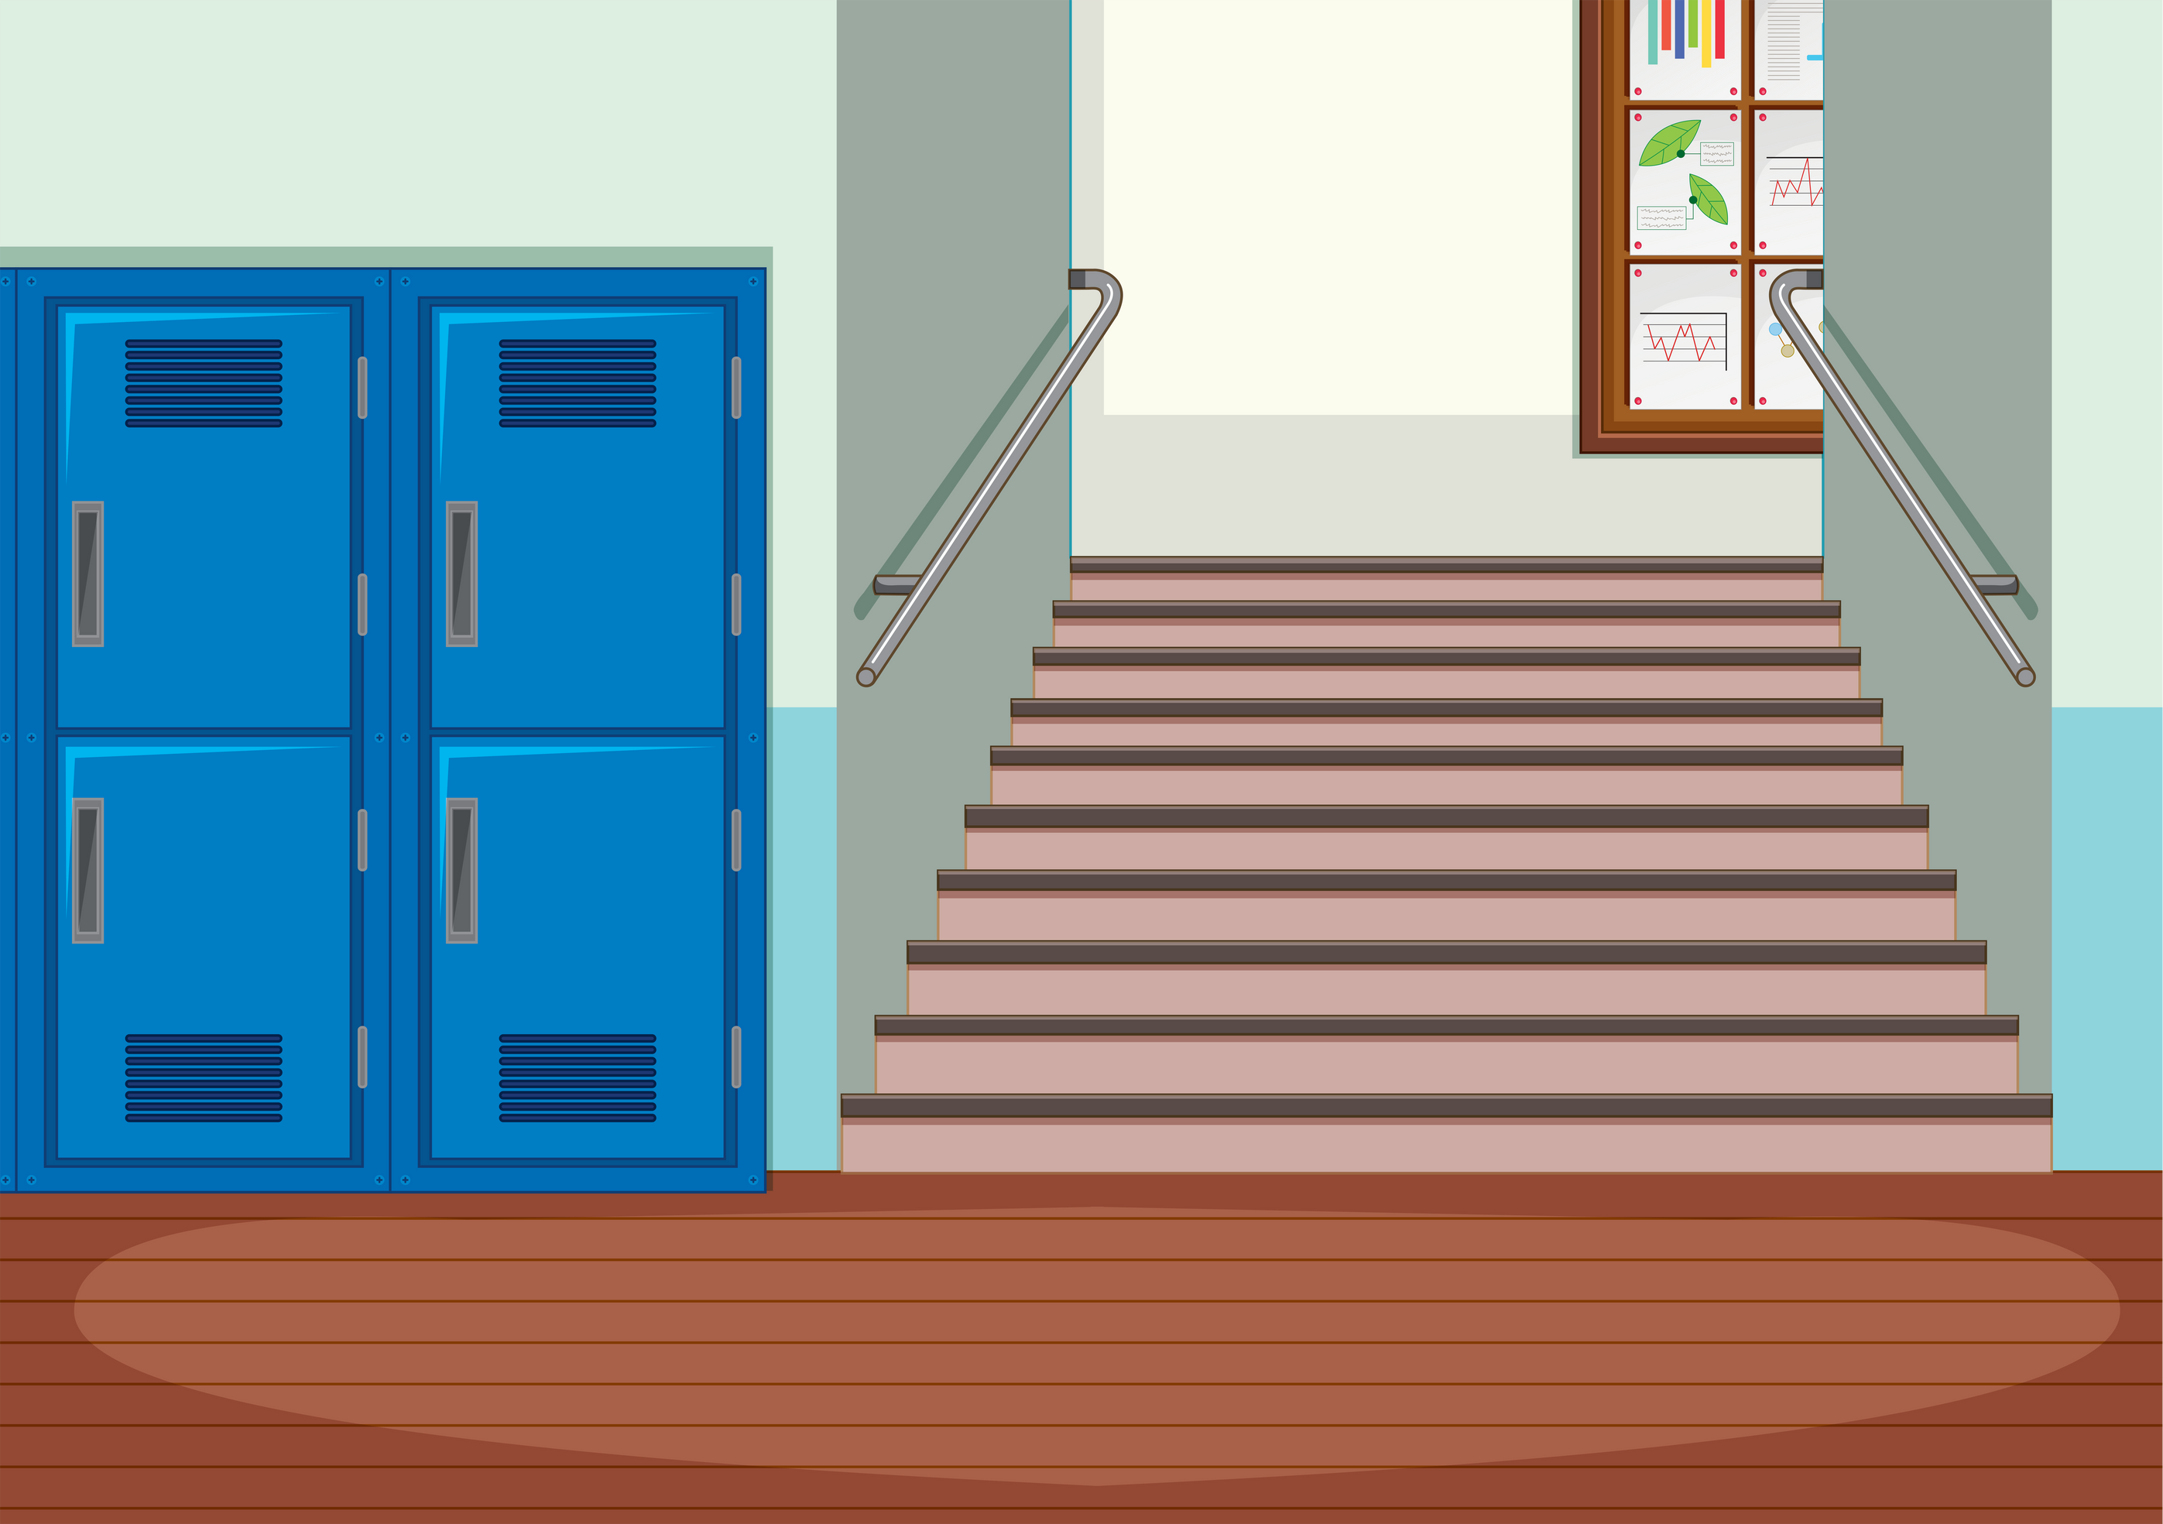

давай знакомиться 1-а
САГ

Slide 2
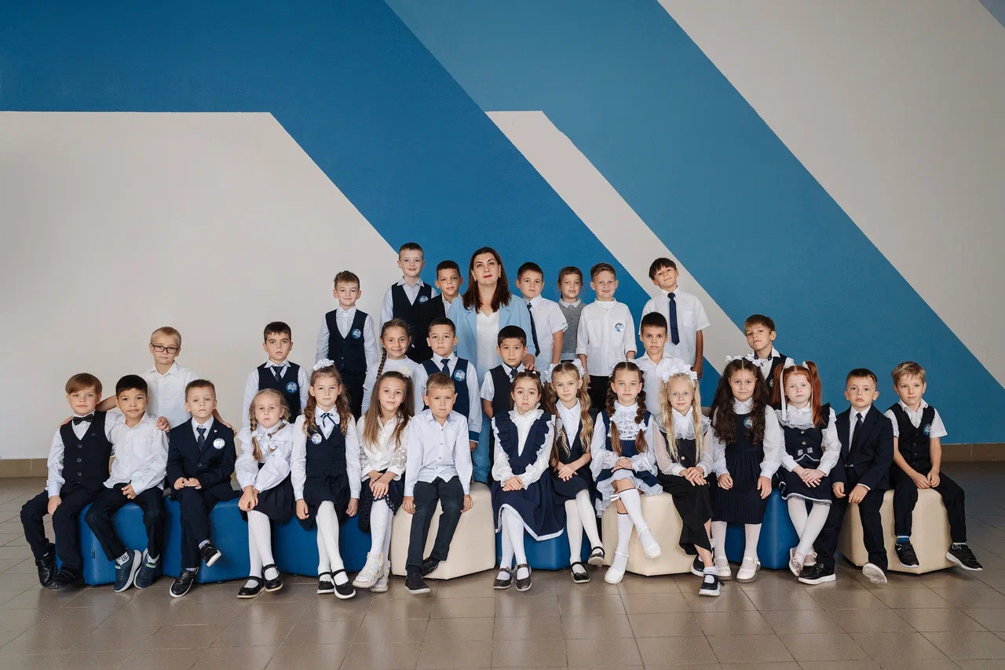
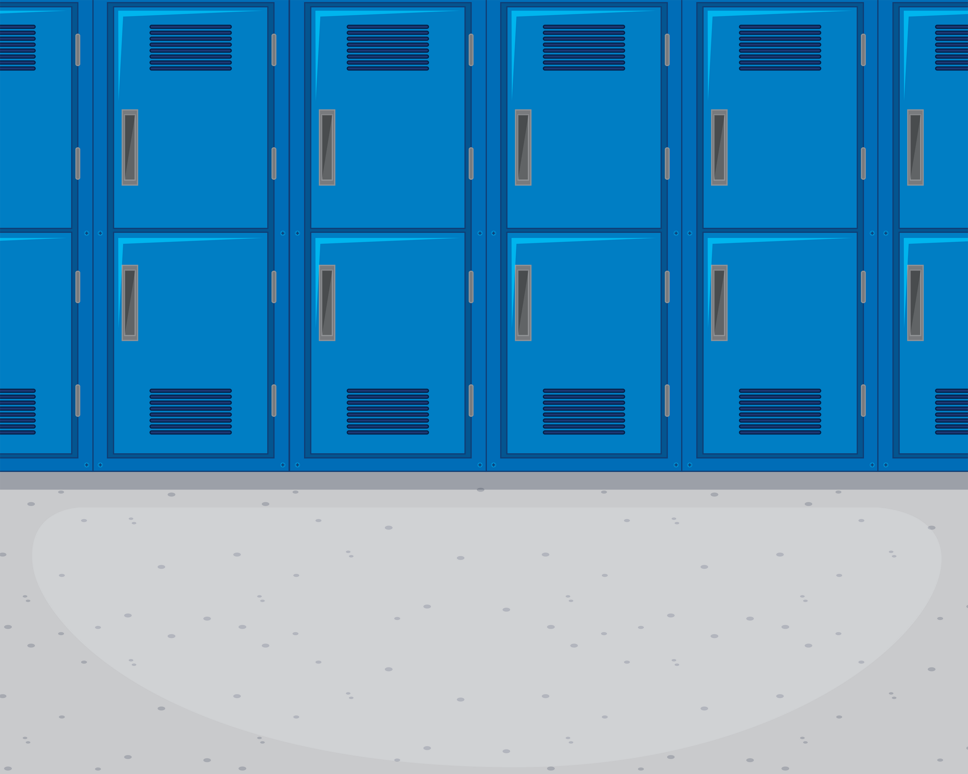

кто мы такие?
Мы лучший класс, лучшего учителя, лучшей школы!

Slide 3
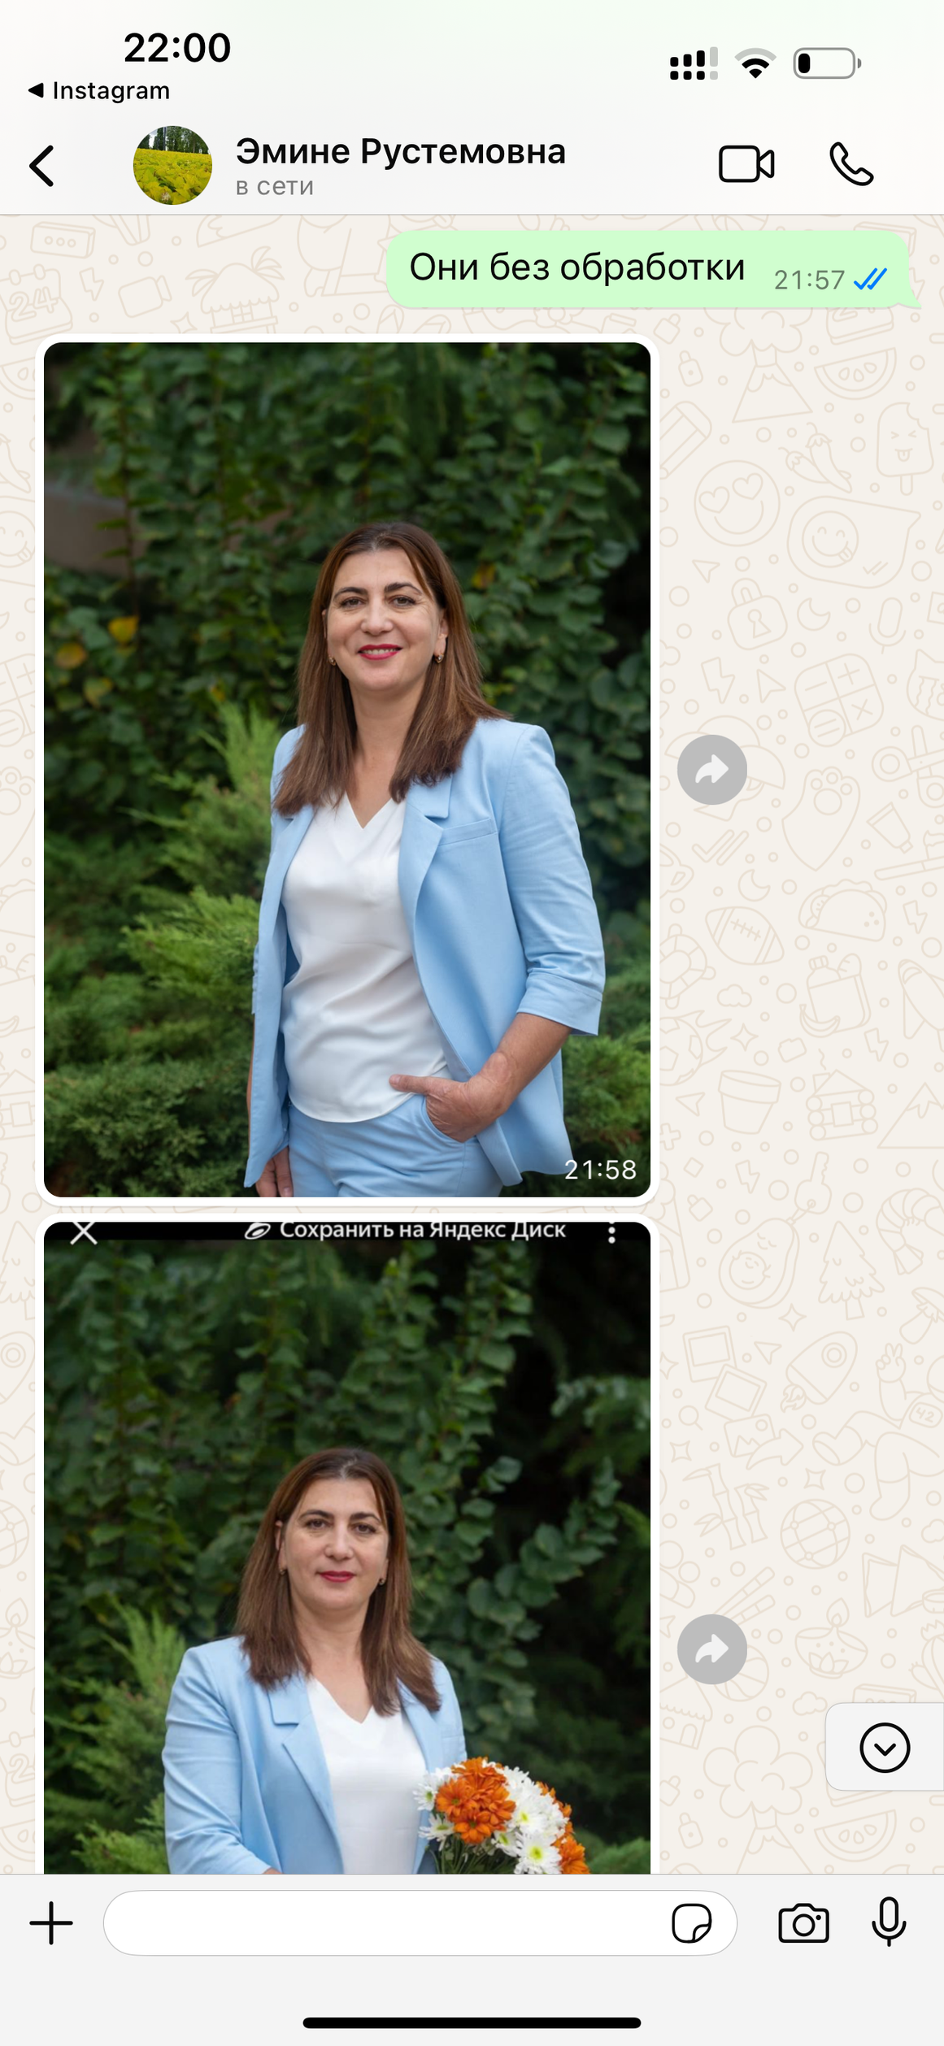

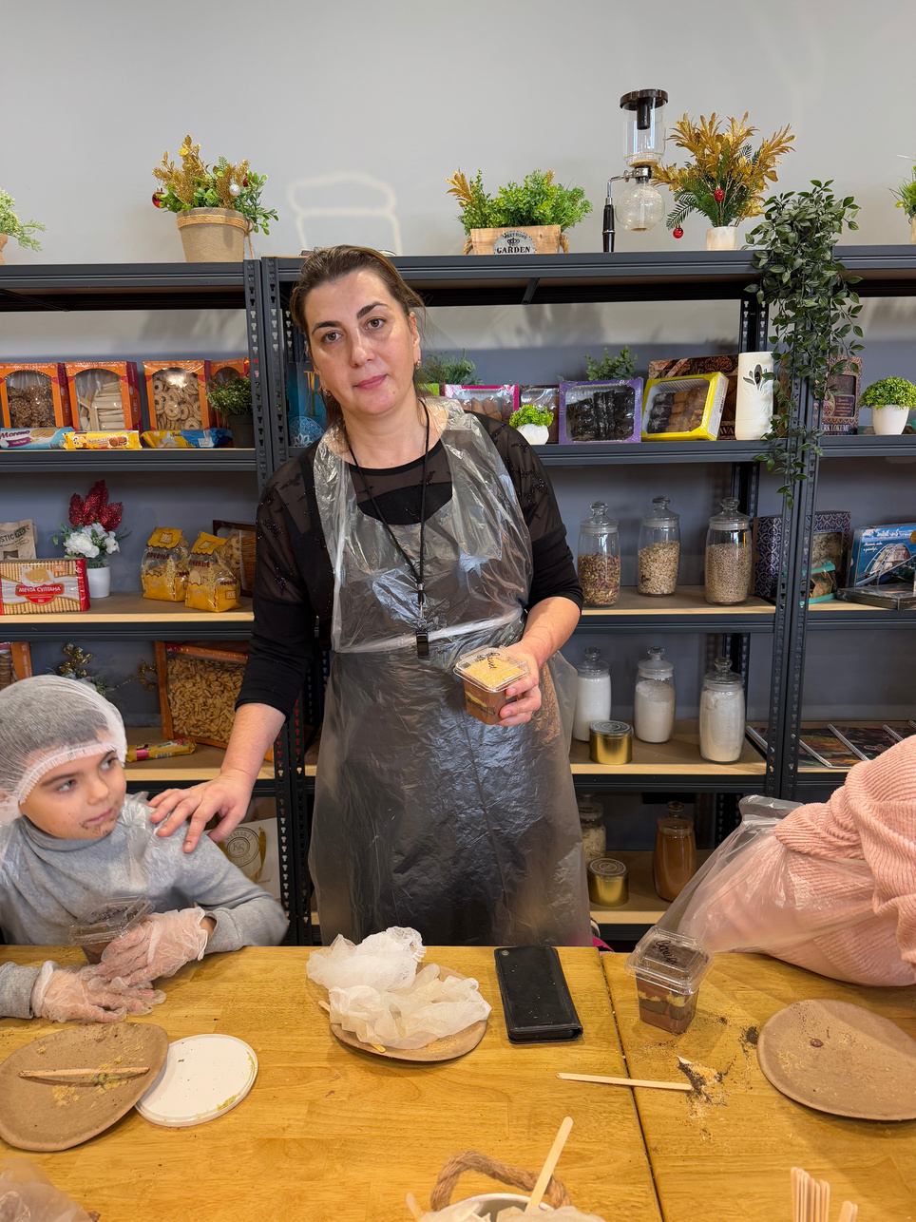
А это наш любимый учитель

Slide 4
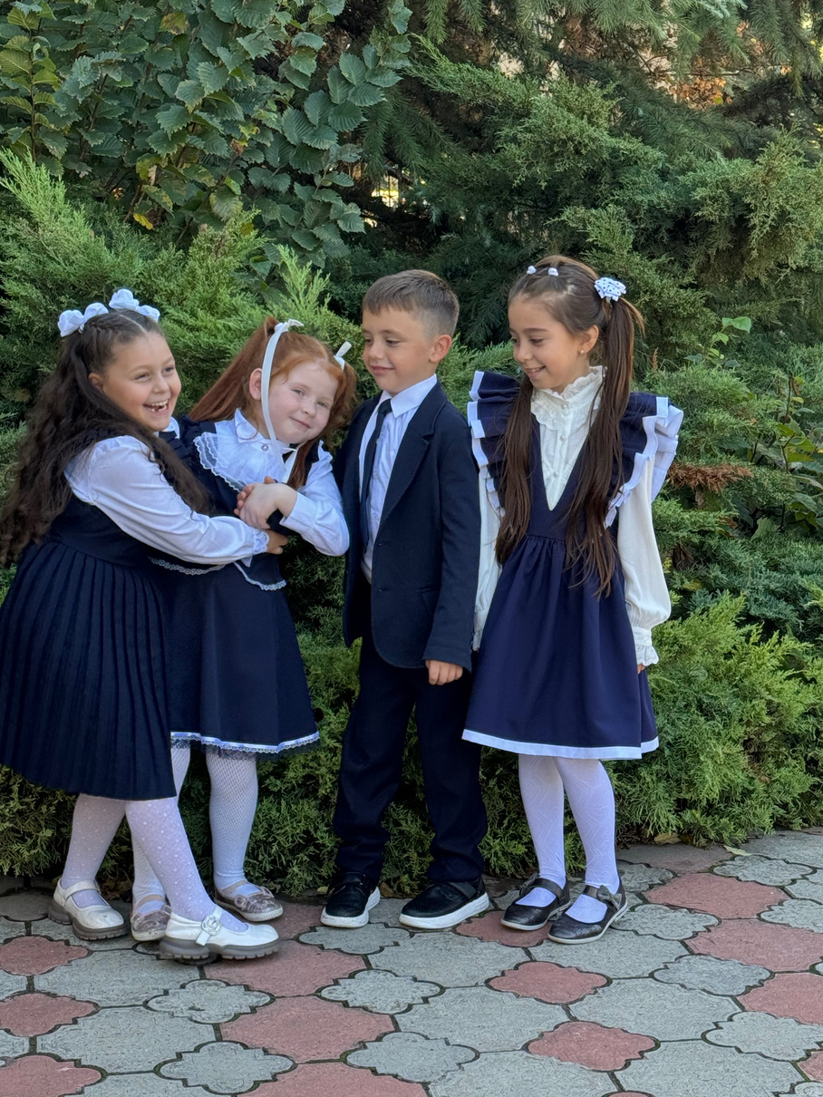
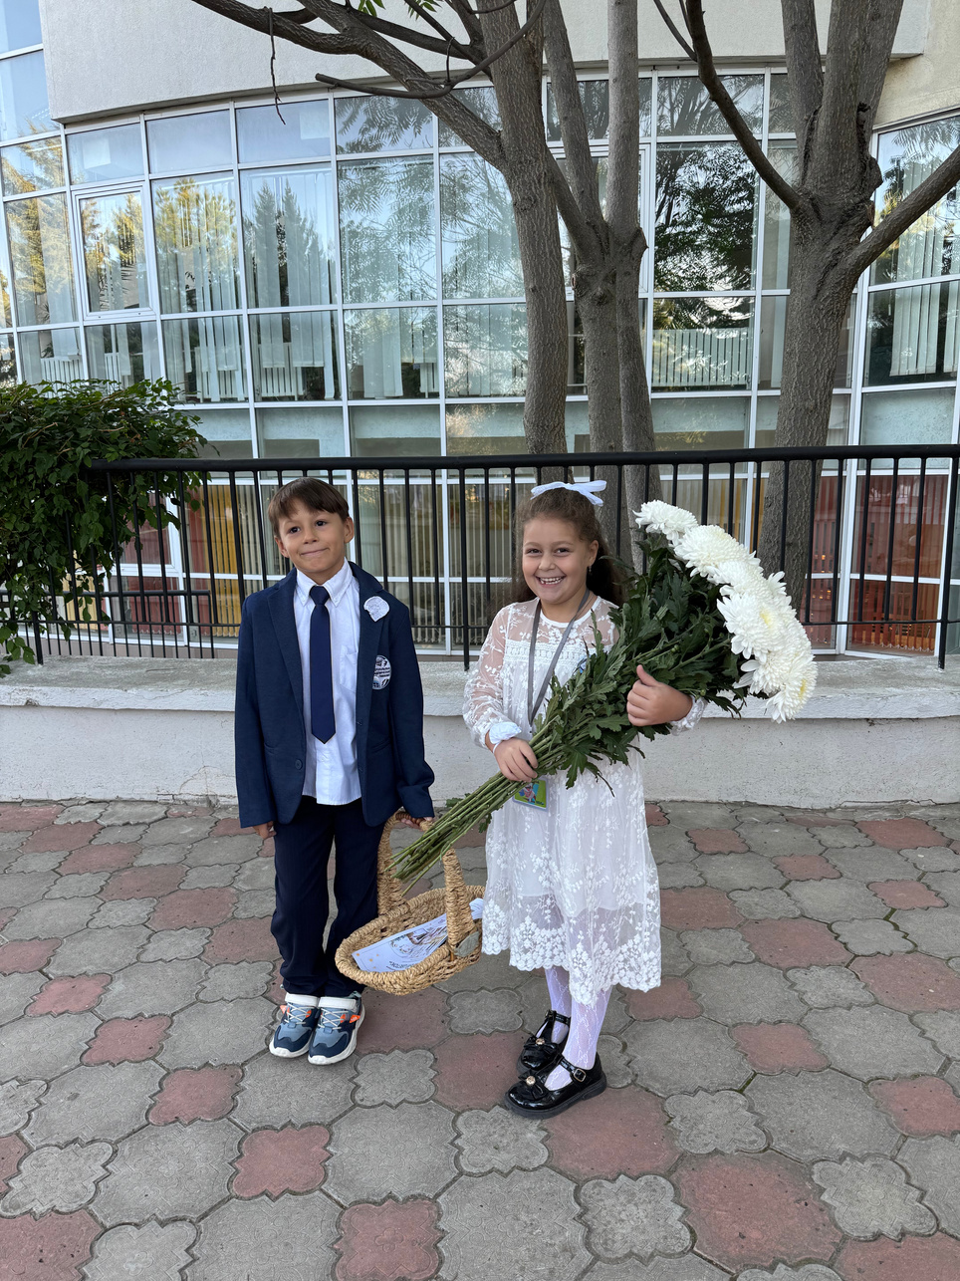
Меня зовут Ева и я учусь в первом классе Симферопольской Академической гимназии. У нас самый дружный и веселый класс!
1а

Slide 5
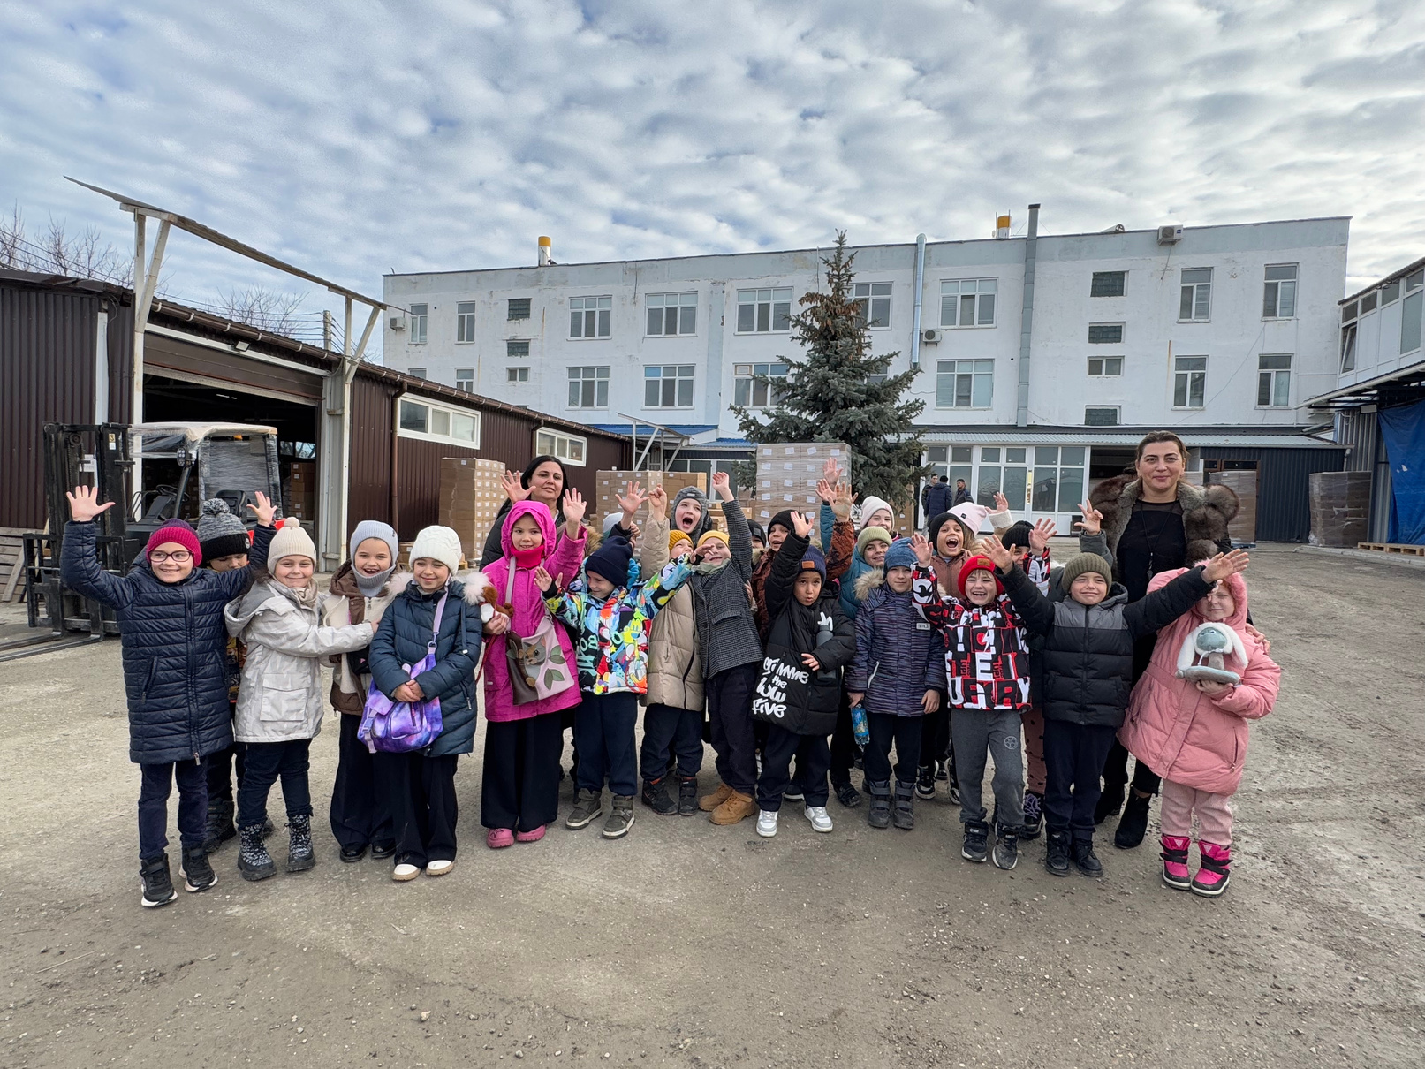
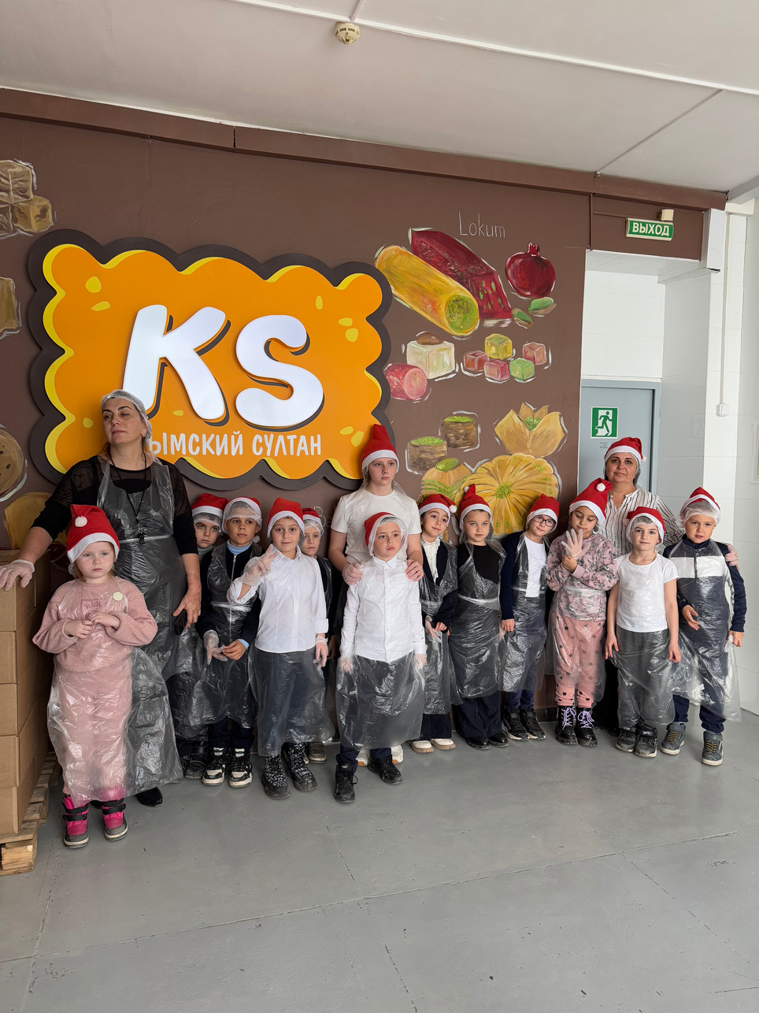

Мы любим поездки вместе с классом!

Slide 6
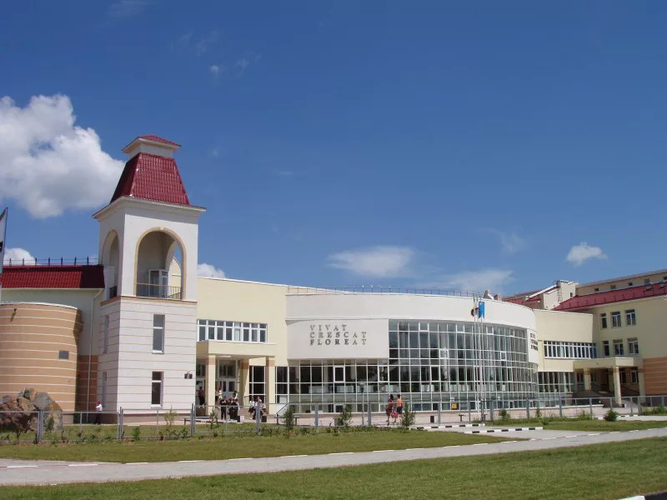

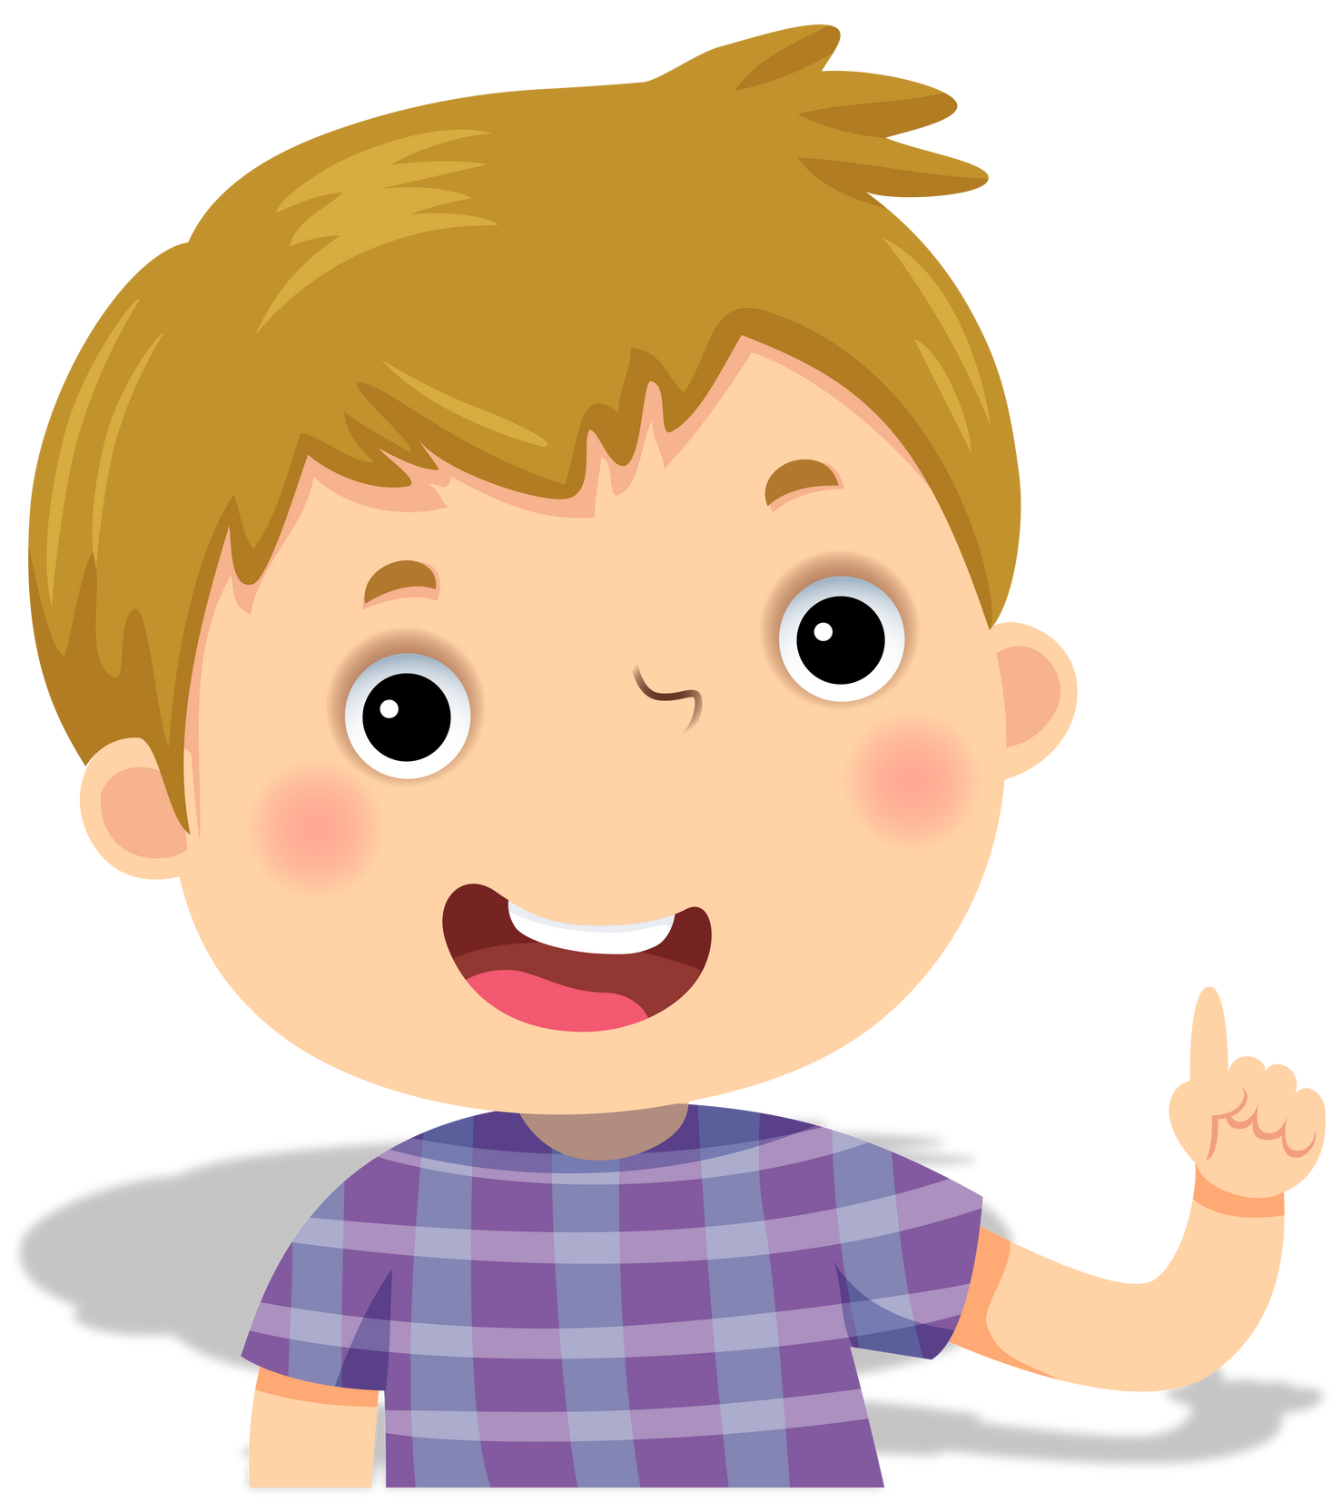
Наша школа
Основана в 1997 году

Slide 7
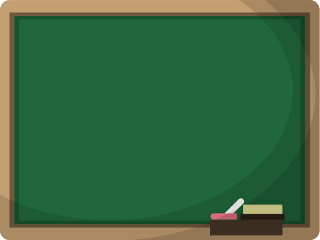


Спасибо
за внимание!

